Slide 1
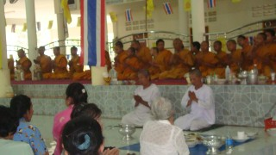
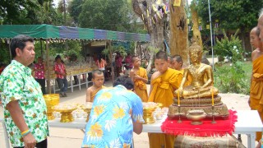
เดือน 5 ตรงกับวันที่ 13 เมษายนของทุก ๆ ปี
เราเรียกวันนี้ว่า
“ วันสงกรานต์ ” หรือวันปีใหม่ไทย

Slide 2
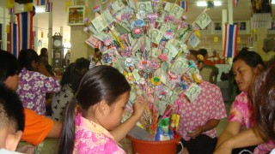
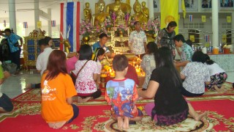
พวกเราชาวไทยในปัจจุบัน
ถือวันที่ 14 เมษายน ของทุกปี เป็นวันครอบครัว

Slide 3
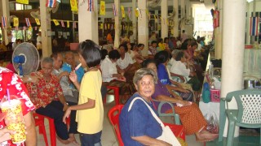
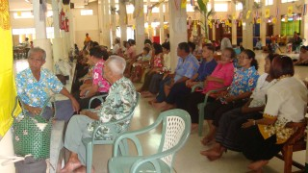
ได้มีโอกาสนำครอบครัว
ร่วมกิจกรรมดีๆหลายเรื่อง
ในเทศกาลสงกรานต์ของไทย

Slide 4
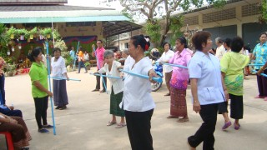
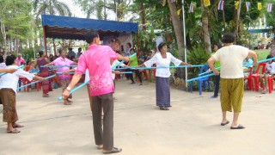
ร่วมทั้งการความสะอาดบ้านเรือนและ
อบต. ได้จัดกิจกรรมวันผู้สูงอายุ สืบสารวัฒนธรรมไทย

Slide 5
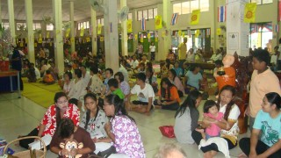
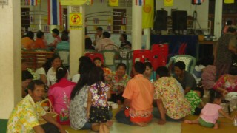
นำบุตรหลานไปทำบุญที่วัด
หลังทำบุญถวายภัตราหารแด่พระสงฆ์
ทุกครอบครัวถือโอกาสพบญาติ
ที่ไม่ค่อยได้เจอกัน
มานั่งร่วมวงรับประทานอาหารร่วมกัน

Slide 6
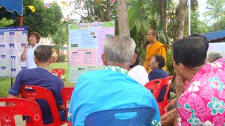
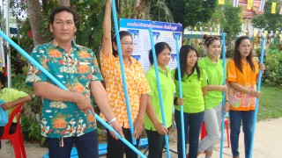
ร่วมทำบุญปิดทองพระ ก่อกองพระทรายตามประเพณีไทยๆ นำเด็กร่วมกิจกรรมของ อบต.สรงน้ำพระและ
รดน้ำผู้ใหญ่ขอพรจากท่าน รวมถึงการที่ครอบครัวร่วมกันบังสุกุลให้แก่
บรรพบุรุษ

Slide 7
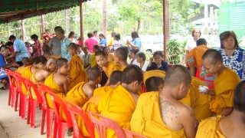
เด็กๆผู้ชายมีโอกาสดีกว่า
เด็กหญิงที่มีโอกาส บรรพชา
เป็นสามเณรภาคฤดูร้อน

Slide 8
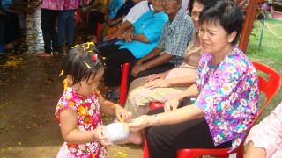
ถือเป็นหนึ่ง ในการสร้างความเข็มแข้งให้แก่เด็กๆ ได้ด้วยครับ

